Slide 1
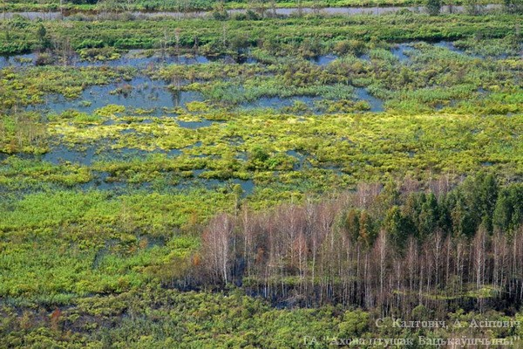
Гидрология подземных вод и болот Беларуси
Лекция 6

Slide 2
Вопросы:
1. Болота и заболоченные земли Беларуси
2. Подземные воды Беларуси, особенности залегания, типы, физические и химические свойства.

Slide 3
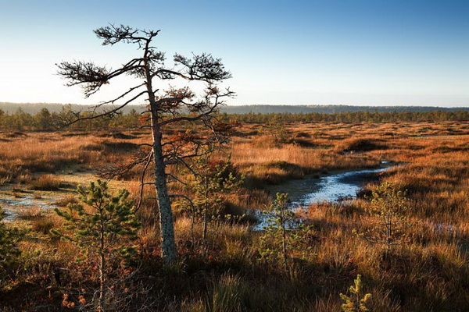
Типы болот:
Верховые
Переходные
Низинные

Slide 4
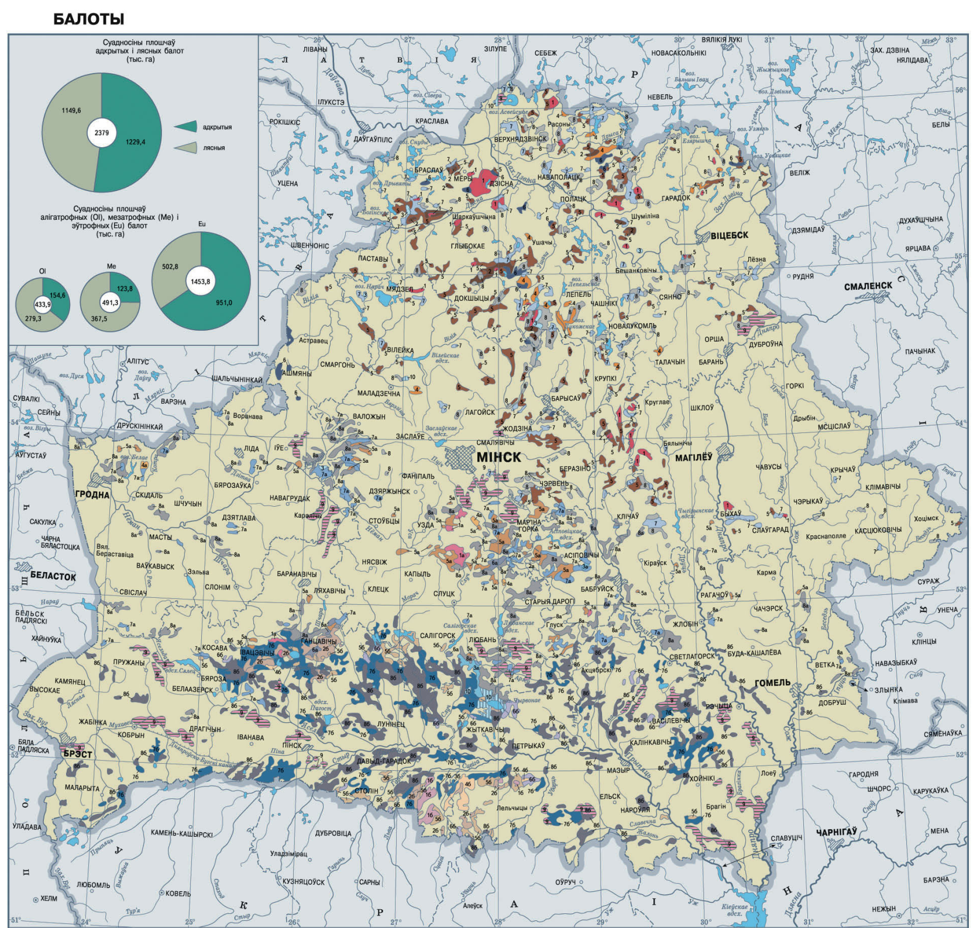

Slide 5
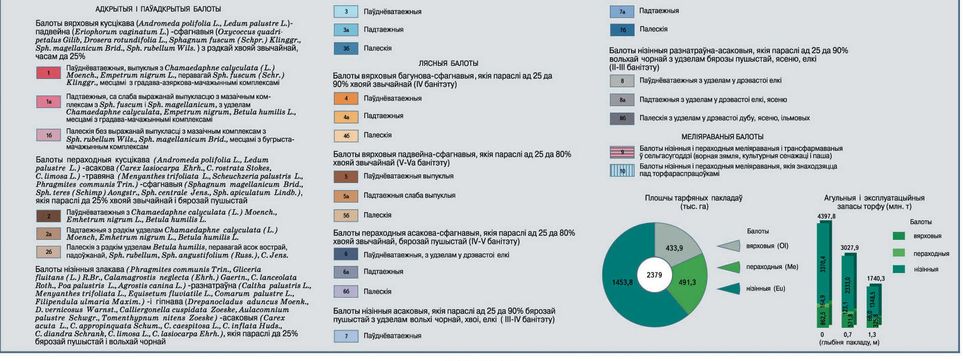

Slide 6
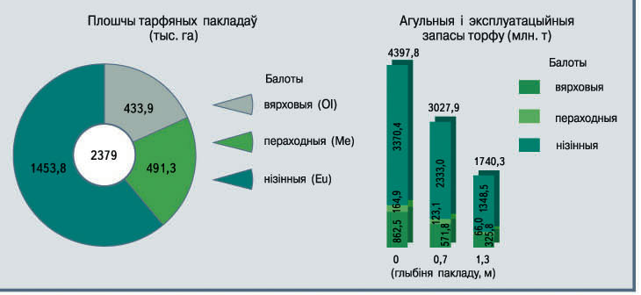

Slide 7
